Slide 1
Transparencia de Localización
Integrantes:
Efrain Tovar Meza
José Eduardo Poo Tapia

Slide 2

Transparencia
Se define como la ocultación al usuario final de la separación de componentes de un sistema de bases de datos distribuido

Slide 3
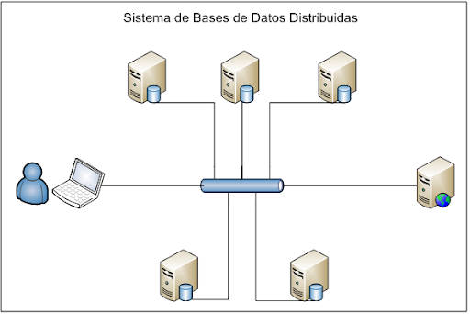
Oculta a el usuario la parte en cómo están organizadas las BD distribuidas.

Slide 4

Es decir…
El usuario solo vera a la BD distribuida como una solo BD

Slide 5

Propósito
Proporcionar independencia de datos en el ambiente Distribuido.

Slide 6

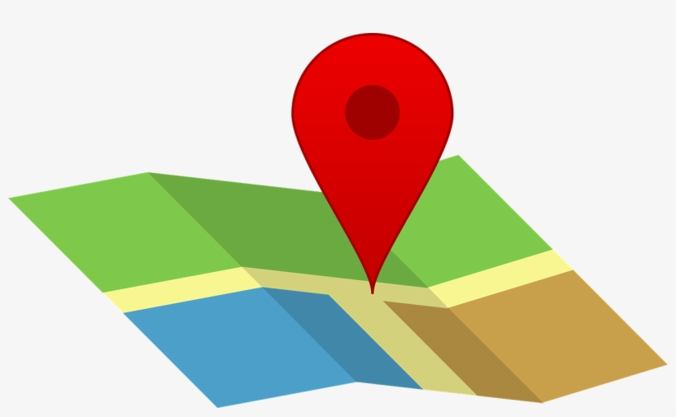

Transparencia de localización
Permitir al usuario acceder a los datos sin que este tenga el conocimiento de su ubicación.

Slide 7

Se logra creando un conjunto de seudónimos o alias .

Slide 8


El usuario puede referirse a los datos usando nombres sencillos.

Slide 9
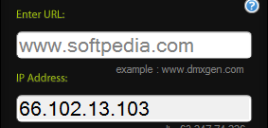
Posteriormente el sistema traduce estos seudónimos a nombres completos.

Slide 10
Así no será necesario que el usuario conozca la localización física de un dato.

Slide 11

Con la transparencia de localidad
El administrador de la BD puede cambiar el dato de una localidad a otra sin afectar a los usuarios.

Slide 12
Se puede conseguir…
Utilizando administradores de transacciones distribuidas.
Los cuales son capaces de determinar la localización de los datos.

Slide 13
Ejemplos

Slide 14
FIN Por su atención gracias

